Slide 1
2동 106호 기타공사 작업의뢰서
2025. 06. 09
유앤미시스템

Slide 2
2동 106호 기타공사 작업의뢰서
1. 공 사 명 : 2동 106호 기타공사 작업의뢰
2. 공사요청일 : 2025년 06월 09일
3. 공사의뢰자 : 유앤미시스템 남해원 소장
4. 완료요청일 : 년 월 일
5. 입주예정일 : 년 월 일
6. 공 사 내 용 : 방충망-3개(앞베란다(1개),뒤베란다(2개))교체,
주방(씽크대 하부장 옆판(2개)교체, 난방분배기교체),
씽크대 상판 전체 실리콘 재코킹작업, 앞,뒤베란다 벽면 크랙 전체보수,
빨래건조대 설치, 신발장 시트지 교체, 문끌림-1개(뒤베란다문), 보수 공사 요함
상기 공사에 대한 공사요청을 에스앤아이 코퍼레이션에게 요청 드리오니 기타공사를 완료해 주실 것을 요청 드립니다.
의 뢰 사 진

Slide 3
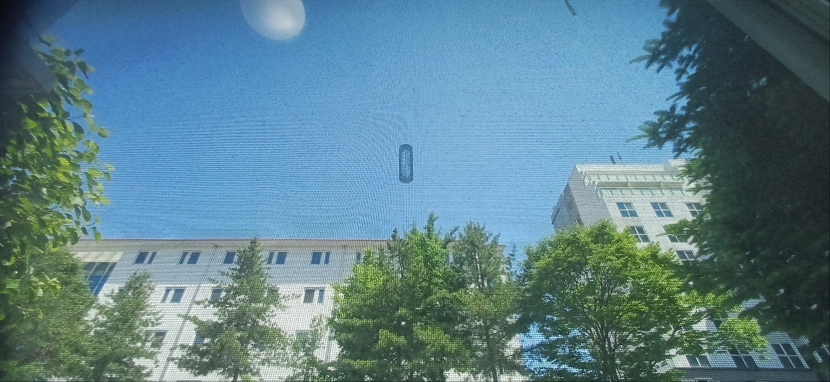
방충망-3개(앞베란다(1개),뒤베란다(2개))교체

Slide 4
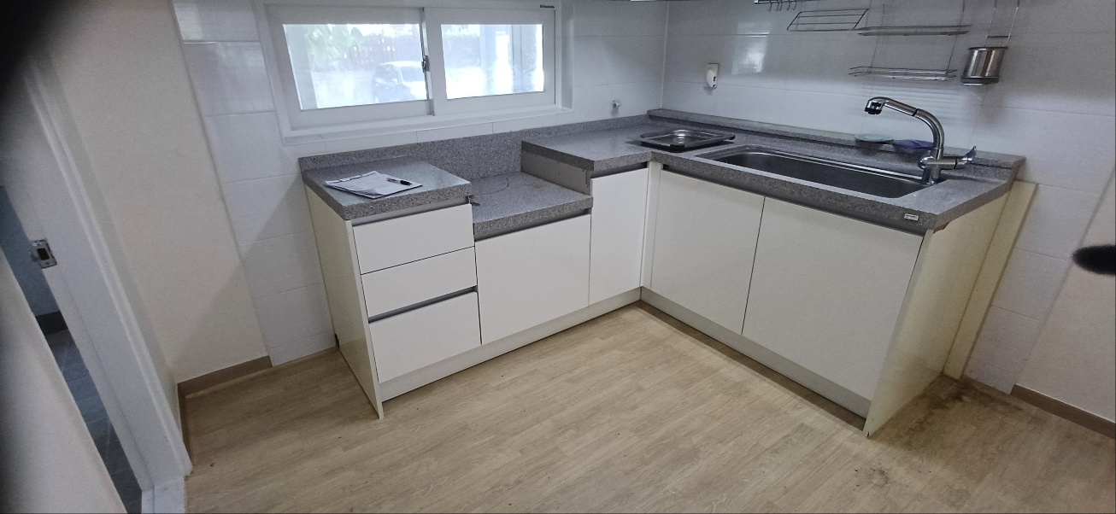
주방(씽크대 하부장 옆판(2개)교체)

Slide 5
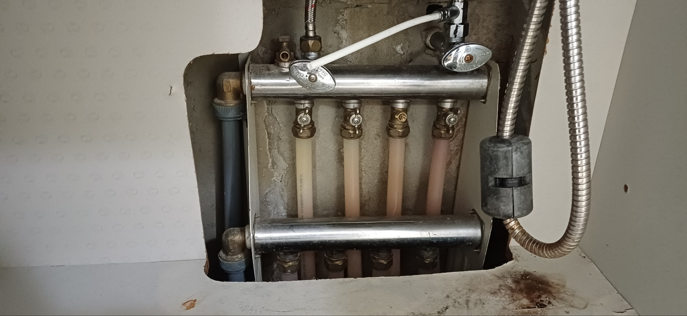
주방(난방분배기교체)

Slide 6
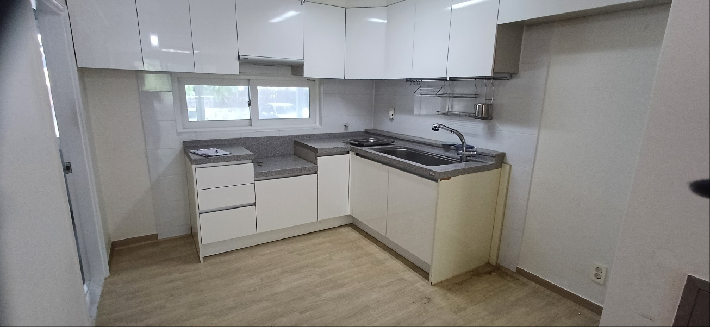
씽크대 상판 전체 실리콘 재코킹작업

Slide 7
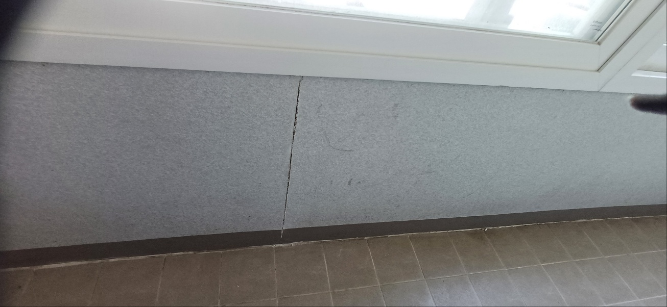
앞,뒤베란다 벽면 크랙 전체보수

Slide 8
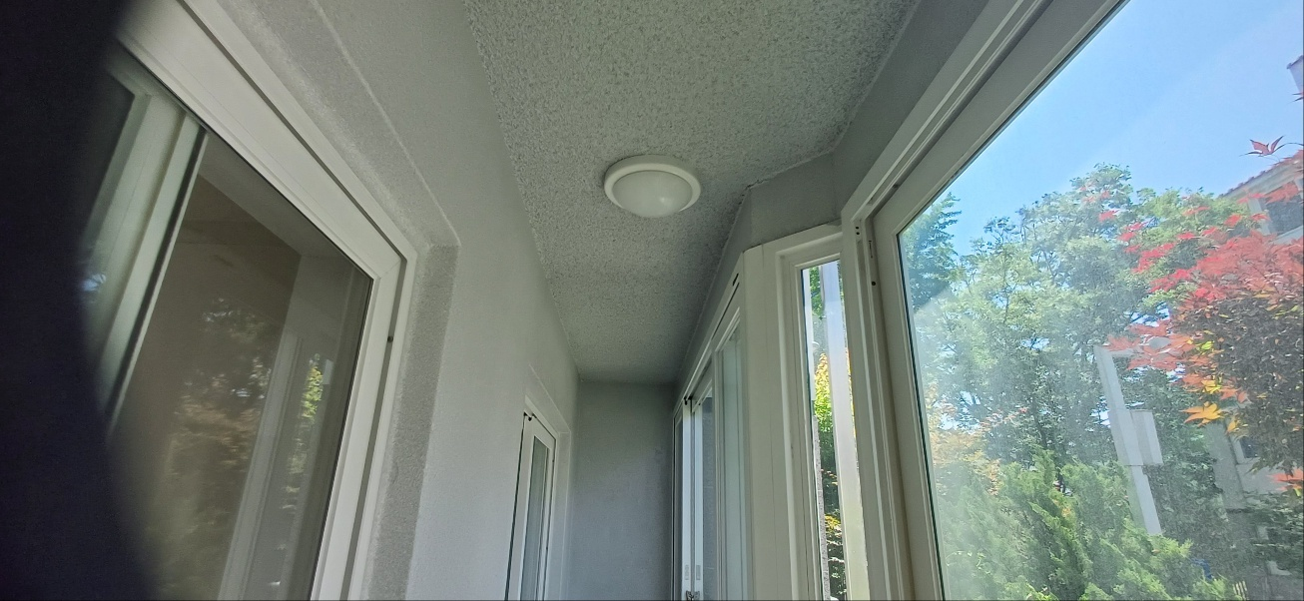
빨래건조대 설치

Slide 9
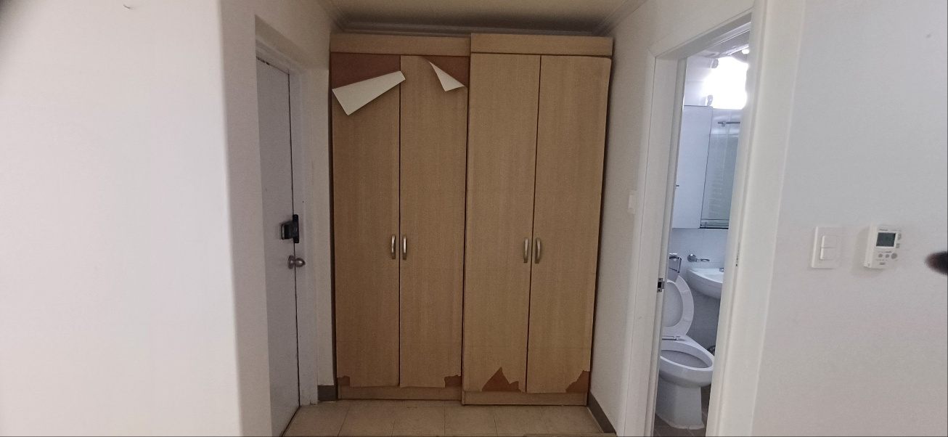
신발장 시트지 교체

Slide 10
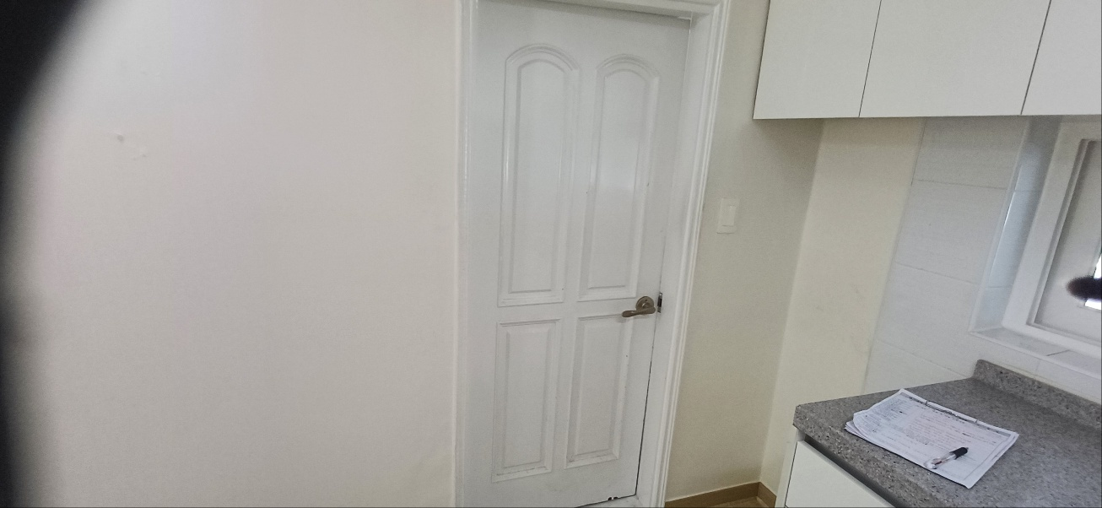
문끌림-1개(뒤베란다문)

